Slide 1
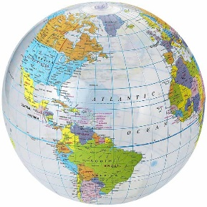
UNIVERSIDADE FEDERAL DO ESPÍRITO SANTO
CENTRO DE CIÊNCIAS AGRÁRIAS E ENGENHARIAS
DISCIPLINA: GEOMÁTICA II
MÓDULO I- CARTOGRAFIA
CARTOGRAFIA DIGITAL,
PROCESSO DE PROJETO GRÁFICO E COMPONENTES GRÁFICOS DOS MAPAS, MÉTODOS DE MAPEAMENTO
Discente: Kaíse Barbosa de Souza
Rosane Gomes da Silva
Orientador: Ds. Alexandre Rosa dos Santos

Slide 2
Conteúdo da Aula
CARTOGRAFIA DIGITAL
  Funções Básicas da Cartografia Digital
  Estrutura de dados em Cartografia Digital
  Traduzindo a informação geográfica para o computador
  Infraestrutura de dados espaciais (IDE)
  Geoprocessamento
PROCESSO DE PROJETO GRÁFICO E COMPONENTES GRÁFICOS DOS MAPAS
  Componentes do desenho cartográfico e Elementos do mapa temático
MÉTODOS DE MAPEAMENTO
  Fenômenos Qualitativos
  Fenômenos Quantitativos

Slide 3
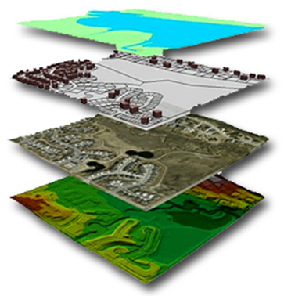
CARTOGRAFIA DIGITAL
Notes:
Devido o avanço da tecnologia e da informática, e a disponibilidade de computadores com maiores recursos, houve uma grande revolução na área da Cartografia, onde a partir de 1970

Slide 4
CARTOGRAFIA DIGITAL
O Termo utilizado pela primeira vez em 1959 por Tobler
Ela pode auxiliar na identificação e espacialização da realidade de uma área de interesse em tempo real, pois se apoia na computação, em particular no processamento gráfico, e tem a finalidade de produzir representações digitais da realidade geográfica, que sejam precisas e atualizáveis, tornando a elaboração de mapas mais dinâmica e interativa, contribuindo assim para o planejamento urbano, meio ambiente, dentre outras soluções
Notes:
deve ser vista como um meio para se buscar ou explorar novas maneiras de lidar com dados espaciais (Taylor, 1991) e não apenas como um processo de automação de métodos manuais.

Slide 5
CARTOGRAFIA DIGITAL
Funções Básicas da Cartografia Digital
Entrada de dados, edição e manipulação
Operações básicas de desenho.
Visualização de diagramas.
Programa de desenho de contorno ou isolinhas
Suporte para projeções cartográficas, incluindo transformações de coordenadas e medidas de distâncias entre dois pontos, considerando a curvatura da Terra.
Apresentação de cartogramas variados.
Cálculo de área e perímetro.
Notes:
um sistema de CD é capaz de manipular alguns elementos gráficos como Linhas, polilinhas, polígonos fechados, formas complexas, elipses, círculos, arcos e textos
Diagramas são gráficos de duas dimensões e são geralmente são construídos em um plano cartesiano.
isolinha, ¨curva de contorno¨ que liga os pontos com os mesmos valores de uma ocorrência geográfica ou atmosférica.
cartograma é um mapa que mostra informação quantitativa mantendo um certo grau de precisão geográfica das unidades espaciais mapeadas

Slide 6


CARTOGRAFIA DIGITAL
Funções Básicas da Cartografia Digital
Ferramentas de limpeza, generalização de linhas e redução da complexidade de uma linha ou limite de áreas
Figura 2. Exemplo de ferramenta de correção de junção de linhas
Figura 3. Exemplo de ferramenta de redução da complexidade de linhas
Notes:
um sistema de CD é capaz de manipular alguns elementos gráficos como Linhas, polilinhas, polígonos fechados, formas complexas, elipses, círculos, arcos e textos

Slide 7
CARTOGRAFIA DIGITAL
Funções Básicas da Cartografia Digital
Posicionamento preciso de feições através de entrada de coordenadas pelo teclado.
Posicionamento de elementos em níveis lógicos (noção de camadas ou planos de informação ou layers).
Associação de atributos aos elementos cartográficos.
Facilidade para copiar, rotacionar, transladar espelhar, ampliar e reduzir.
Elaboração de grade de coordenadas.
Biblioteca de símbolo (Sorares Filho (2000))
Notes:
um sistema de CD é capaz de manipular alguns elementos gráficos como Linhas, polilinhas, polígonos fechados, formas complexas, elipses, círculos, arcos e textos

Slide 8
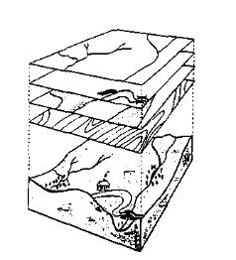
CARTOGRAFIA DIGITAL
  Estrutura de dados em Cartografia Digital
Figura 4. Camadas ou overlay do mundo real
Notes:
Segundo Burrogh, (1991) A cartografia digital tem uma visão do mundo real discriminada na forma de camadas, na qual cada camada representa um aspecto da realidade

Slide 9
CARTOGRAFIA DIGITAL
  Estrutura de dados em Cartografia Digital
A estrutura de dados
fundamental
organização dos dados
estruturas de dados matricial
estruturas de dados vetorial
Notes:
na medida em que esta permite mais eficácia no tipo de manipulação que se realiza sobre os dados.
O formato matricial é baseado numa estrutura de grade de células, enquanto o formato vetorial é mais parecido com um mapa de linhas

Slide 10
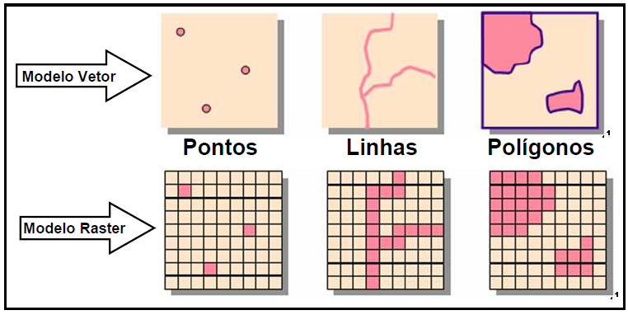
CARTOGRAFIA DIGITAL
  Estrutura de dados em Cartografia Digital
hoje já estão incorporadas na maioria dos programas voltados para a cartografia digital

Slide 11
CARTOGRAFIA DIGITAL
  Estrutura de dados em Cartografia Digital
A estrutura vetorial foi utilizada por muito tempo:
métodos digitais eram similares aos métodos tradicionais
principais dispositivos de entrada e de visualização que existiam eram do tipo vetorial.
apresentavam uma qualidade gráfica superior aqueles do tipo matricial, no que se refere a representação de feições pontuais e lineares.
O tamanho dos arquivos digitais vetorial também eram muito menores

Slide 12
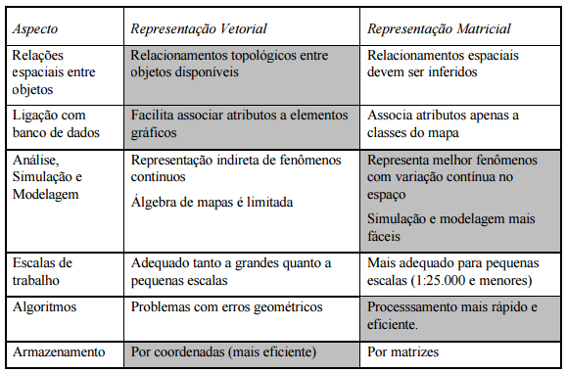
CARTOGRAFIA DIGITAL
  Estrutura de dados em Cartografia Digital
Notes:
O modelo vetorial permite que os relacionamentos topológicos estejam disponíveis junto com os objetos, já no modelo matricial eles devem ser inferidos no banco de dados. Esta propriedade possibilita que os arquivos vetoriais sejam mais adequados para execução de consultas espaciais.
A associação entre o atributo e a componente gráfica também é mais adequada ao vetorial, já que neste modelo um elemento é identificado como único, enquanto no raster este é definido por um conjunto de pixels que possuem um atributo comum. Assim, operações de consultas aos atributos são mais adequadas de serem executadas nos arquivos vetoriais.
Por outro lado, a representação da superfície por pixels permite que os fenômenos contínuos sejam adequadamente representados no modelo matricial. No modelo vetorial, para cada variação do fenômeno, há necessidade de criação em um novo elemento. Por isto, que o modelo matricial é utilizado nas imagens de sensoriamento remoto e, também, nos modelos numéricos de terreno (MNT

Slide 13
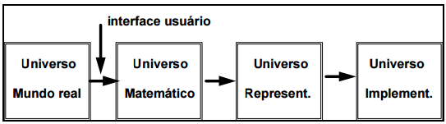
CARTOGRAFIA DIGITAL
  Traduzindo a informação geográfica para o computador
paradigma dos quatro universos
os fenômenos a serem representados (tipos de solo, cadastro urbano e rural, dados geofísicos e topográficos
dados contínuos e objetos individualizáveis e dados temáticos e cadastrais, modelos numéricos de terreno, dados de sensoriamento remoto
associadas a diferentes representações geométricas, que podem variar conforme a escala e a projeção cartográfica escolhida e a época de aquisição do dado.
realização do modelo de dados através de linguagens de programação.
Notes:
Para entender o processo traduzir o mundo real para o ambiente computacional, uma das abordagens mais úteis é o chamado “paradigma dos quatro universos
definição matemática (formal) das entidades a ser representadas
associadas a diferentes representações geométricas, que podem variar conforme a escala e a projeção cartográfica escolhida e a época de aquisição do dado. Aqui se distingue entre as representações matricial e vetorial, que podem ainda ser especializadas

Slide 14
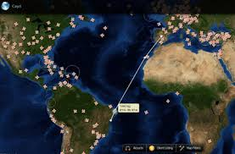


CARTOGRAFIA DIGITAL
  Infraestrutura de dados espaciais (IDE)
Os componentes da Infraestrutura de dados espaciais:
Dados de informações Geoespaciais (IG);
Metadados que permitam localizar, descrever e avaliar infraestrutura de dados geoespaciais; e
Geoserviços
vital para a tomada de decisões
Notes:
relevância da informação geográfica ou geoespacial no mundo atual é essencial em muitas atividades. Mais de 70% das informações utilizadas pelo setor público pode ser georreferenciada, inferindo –se daí a sua importância
Dados espaciais são quaisquer tipos de dados que descrevem fenômenos aos quais esteja associada alguma dimensão espacial. Informação geoespacial (IG) é o resultado do processamento de dados geoespaciais
Metadados são informações que acrescem aos dados e que têm como objectivo informar-nos sobre eles para tornar mais fácil a sua organizaçã
Geoserviços, serviços web para processamento de dados geoespaciais, com especificações de interface públicas e definidas pela OGC(Open Geoespatial Consorcium).

Slide 15
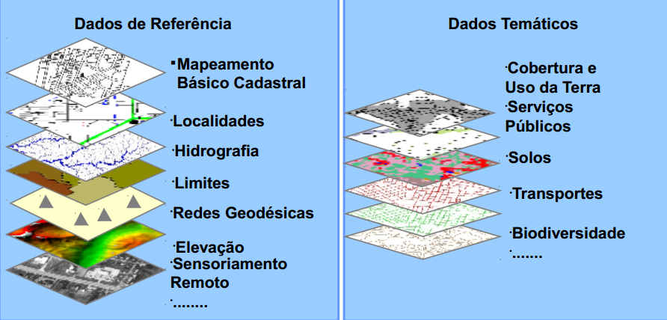
CARTOGRAFIA DIGITAL
  Infraestrutura de dados espaciais (IDE)
Notes:
Os dados e informações geoespaciais podem ser divididos em dados de referência e temáticos. Os de referência proporcionam informações genéricas, elaborados como base imprencidíveis para o referenciamento geográfico de informações sobre a superfície do território nacional. Constituem os insumos básicos para o georrefenciamento e contextualização geográfica de todas as temáticas específicas. Os dados geoespaciias temáticos são aqueles sobre um determinado fenômeno específico em uma região de interesse ou em todo país. Incluem valores quantitativos e qualitativos que se referenciam especialmente aos dados de referência e normalmente estão ligados aos objetivos centrais da gestão dos seus respectivos produtores

Slide 16
CARTOGRAFIA DIGITAL
  Geoprocessamento
  Denota o termo utilizado designar técnicas matemáticas e computacionais para o tratamento de informações geográficas
Geotecnologias utilizadas:
Modelagem Numérica do Terreno(MNT);
Sistema de Informação Geográfica(SIG);
Sensoriamento Remoto (SR);
Banco de Dados Geográficos (BDG); e
Sistema de Posicionamento Global (GPS).

Slide 17
CARTOGRAFIA DIGITAL
  Modelos numéricos de terreno
  Entre os usos de modelos numéricos de terreno:
(a) Armazenamento de dados de altimetria para gerar mapas topográficos;
(b) Análises de corte-aterro para projeto de estradas e barragens;
(c) Cômputo de mapas de declividade e exposição para apoio a análises de geomorfologia e erodibilidade;
(d) Análise de variáveis geofísicas e geoquímicas;
(e) Apresentação tridimensional (em combinação com outras variáveis
Notes:
representação quantitativa de uma grandeza que varia continuamente no espaço

Slide 18
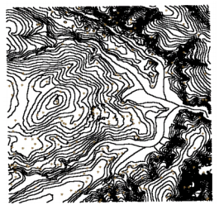
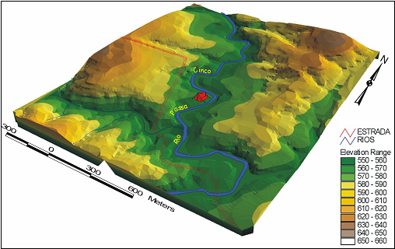
CARTOGRAFIA DIGITAL
  Modelos numéricos de terreno
Exemplo de modelo numérico de terreno (isolinhas de topografia)

Slide 19
CARTOGRAFIA DIGITAL
Sistemas de Informações Geográficas (SIG’s)
constituídos por programas e processos de análise, onde sua característica principal é focalizar o relacionamento de determinado fenômeno da realidade com sua localização espacial;
utilizam uma base de dados computadorizada que contém informação espacial, sobre a qual atuam uma série de operadores espaciais;
baseia-se numa tecnologia de armazenamento, análise e tratamento de dados espaciais, não-espaciais e temporais e na geração de informações correlatas
Notes:
instrumentos computacionais do geoprocessamento

Slide 20
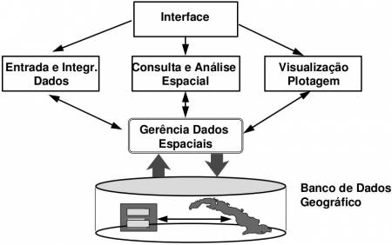
CARTOGRAFIA DIGITAL
Sistemas de Informações Geográficas (SIG’s)
Moreira (2005) conceitua as principais características do SIG:
Esquema Geral dos módulos de um SIG
Notes:
No nível mais alto
a interface homem-máquina define como o sistema é operado e controlado.
No nível intermediário
Um SIG deve ter mecanismos de processamento de dados espaciais (entrada, edição, análise, visualização e saída).
No nível mais baixo
Um sistema de gerência de bancos de dados geográficos oferece armazenamento e recuperação dos dados espaciais e seus atributos.

Slide 21
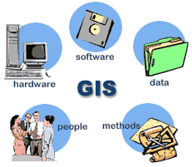
CARTOGRAFIA DIGITAL
Sistemas de Informações Geográficas (SIG’s)
Componentes de um SIG (Teixeira et al.,1992)
Multidisciplinar
Notes:
hardware, que corresponde a parte material
software, que caracteriza-se por ser a parte lógica do SIG, pode ser dividido em básico ou aplicativo;
recursos humanos, que podem ser dividido em pessoal de processamento de dados (analistas e programadores) e usuários finais;
base de dados, onde são armazenados os dados em uma ambiente que seja conveniente e eficiente na recuperação e na inserção de novas informações; e
métodos e procedimentos, são os meios adotados para entrada, processamento e saída de dados

Slide 22
CARTOGRAFIA DIGITAL
Sensoriamento remoto
“ Sensoriamento remoto consiste na utilização conjunta de modernos instrumentos (sensores), equipamentos para processamento e transmissão de dados e plataformas (aéreas ou espaciais) para carregar tais instrumentos e equipamentos, com o objetivo de estudar o ambiente terrestre através do registro e da análise das interações entre a radiação eletromagnética e as substâncias componentes do planeta Terra, em suas mais diversas manifestações (NOVO, 1989)”.

Slide 23
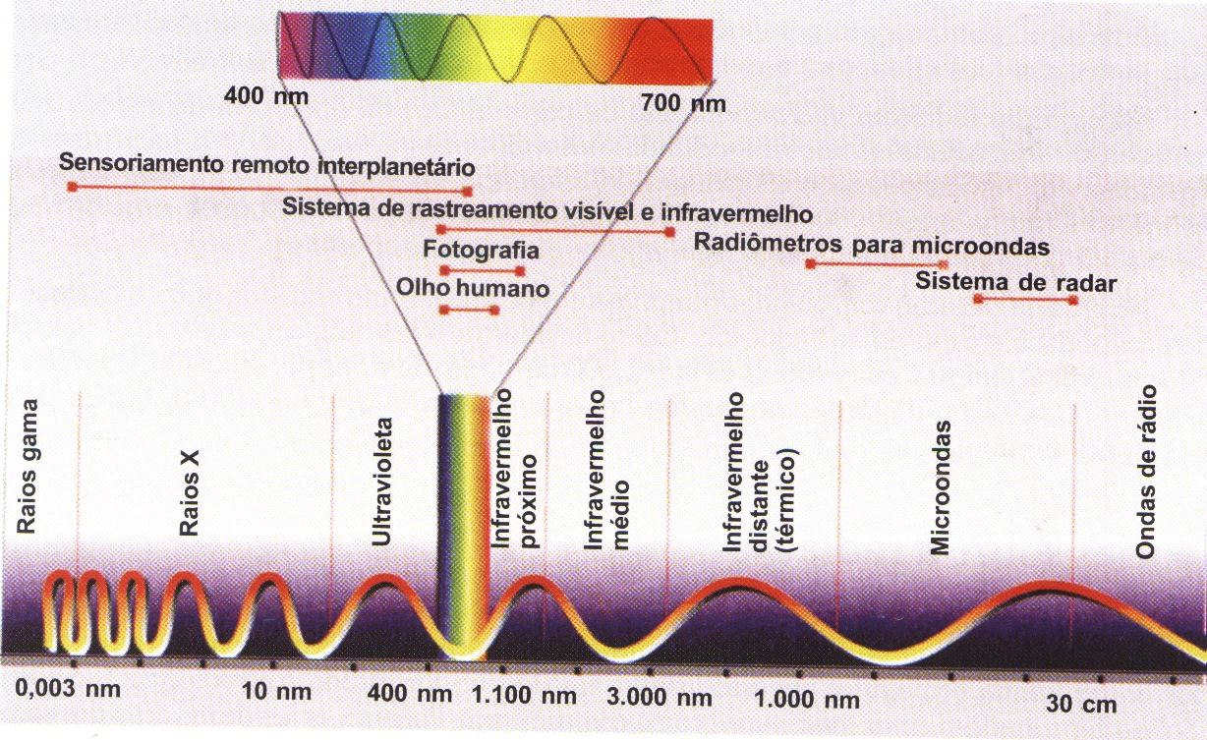
CARTOGRAFIA DIGITAL
Sensoriamento remoto
Uso da energia do sol, da radiação eletromagnética (REM), para as suas inferências
Notes:
As ondas do espectro eletromagnético mais importante para sensoriamento remoto são as ondas do visível (azul, verde e vermelho), que vão de 0,4 μm até 0,7 μm, a do infravermelho próximo (0,7 a 1,1 μm) e a do infravermelho médio (1,1 a 3,0 μm

Slide 24
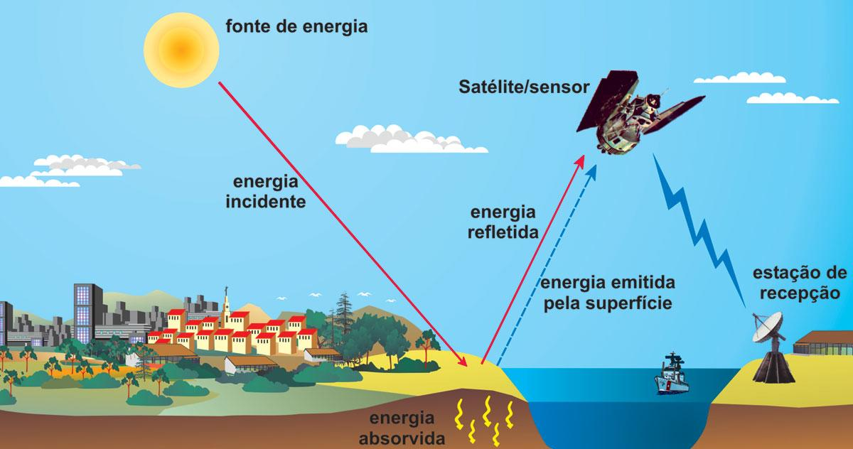
CARTOGRAFIA DIGITAL
Sensoriamento remoto
Quanto ao sistema de aquisição de dados por SR é composto por três elementos fundamentais
Notes:
fonte de energia eletromagnética, sensor que tem a capacidade de transformar a energia proveniente do alvo/objeto em sinal e por um analisador que converte as diferentes intensidades de sinais em informações. Porém, este sinal depende da interação da energia com a atmosfera e com os objetos da superfície; além da configuração do sensor com relação à superfície imageada

Slide 25
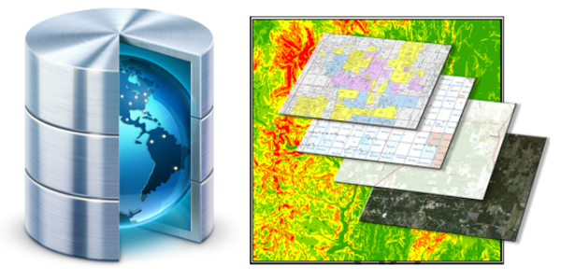
CARTOGRAFIA DIGITAL
Bancos de dados geográficos (BDG)
São coleções de dados georreferenciados, manipulados por Sistemas de Informação Geográficas (SIG).
È um conjunto de dados geográficos inter-relacionados e procedimentos que permitem o acesso a esses dados e viabiliza o armazenamento e recuperação eficiente de dados (CASANOVA et al., 2005).

Slide 26
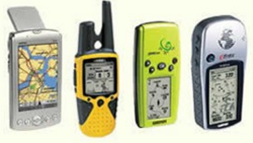
CARTOGRAFIA DIGITAL
Sistema de Posicionamento Global (GPS)
Esse sistema está programado para nos fornecer coordenadas bi ou tridimensionais de pontos no terreno, bem como a velocidade e direção com que nos deslocamos entre pontos
auxiliar as atividades de navegação e realização de levantamentos geodésicos e topográficos
Opera 24 horas por dia
4 satélites
Notes:
fundamenta-se na determinação da distância entre um ponto denominado receptor e os pontos de referência, que são os satélites. Cada satélite emite um sinal codificado que o identifica. O aparelho receptor interpreta o sinal enviado e calcula a distância do receptor até o satélite que emitiu o sinal.

Slide 27

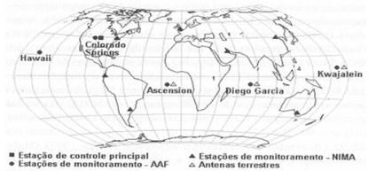
CARTOGRAFIA DIGITAL
Sistema de Posicionamento Global (GPS)
O sistema GPS é dividido em três segmentos funcionais distintos:
Segmento espacial:
Segmento de controle;
Segmento do usuário.
composto por 24 satélites
6 planos de órbitas
estações terrestres que ficam sob controle
é constituído pelos receptores

Slide 28
PROCESSO DE PROJETO GRÁFICO E COMPONENTES GRÁFICOS DOS MAPAS

Slide 29
PROJETO GRÁFICO
O projeto gráfico é de suma importância para o processo cartográfico
expressão gráfica
os princípios da comunicação gráfica
Caso o mapa não seja cuidadosamente projetado, considerando as propriedades essenciais dos dados, incluindo a acuracidade de posicionamento geográfico, ele será pobre em termos de comunicação de informação.
clareza
assertividade
beleza
precisão
Notes:
porque a comunicação exige o estudo conjunto das diversas variáveis gráficas envolvidas (linhas, tons, cores, padrões, entre outras).

Slide 30

PROJETO GRÁFICO
O processo de mapeamento tem como objetivo principal elaborar o ambiente apropriado para atender a finalidade do mapa, onde aborda as seguintes fases:
Anteprojeto
Planejamento gráfico
Planejamento específico

Slide 31
PROJETO GRÁFICO
Anteprojeto
abordagem do problema e tentando criar diferentes soluções
mais criativa e envolve decisões como: relacionamento de um mapa com outros documentos cartográficos, o formato, o leiaute básico, organização gráfica dos componentes.
Planejamento gráfico
decisões são tomadas em considerações tipos especiais de simbolismo, uso das cores, relacionamentos topográficos, dimensões de elementos gráficos
Planejamento específico e especificação
detalhamento do projeto e arte final
Notes:
O projeto gráfico é um processo baste criativo, deixando um número ilimitado de opções para organização e disposição dos elementos informativos.

Slide 32
    COMPONENTES DO DESENHO CARTOGRÁFICO
Os mais importantes são:
a legibilidade,
o contraste visual,
a relação figura-fundo,
a hierarquia visual e
o equilíbrio visual
Notes:
Para que a concepção do mapa temático tenha uma tradução eficaz na representação, importa ter em atenção alguns componentes gráficas do desenho cartográfico, sendo estes “os atributos dos símbolos utilizados para a representação que, por si mesmos ou numa disposição organizada, possuem um significado visual em relação à representação gráfica total.

Slide 33
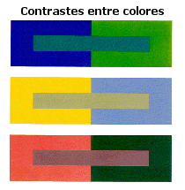
    COMPONENTES DO DESENHO CARTOGRÁFICO
Legibilidade: significa mais do que a visibilidade (não basta que qualquer símbolo seja visto, é necessário que seja reconhecido) depende essencialmente do tamanho
Contraste visual: Apesar de os símbolos terem uma dimensão adequada, importa assegurar um bom contraste visual, que é o elemento mais importante.
Notes:
Assim, devem-se assegurar os contrastes visuais entre símbolos, por exemplo, através da manipulação das variáveis visuais (por vezes com o reforço mútuo), da diferenciação de dimensões e da destrinça entre o fundo e os símbolos

Slide 34

    COMPONENTES DO DESENHO CARTOGRÁFICO
Relação figura-fundo: diz respeito ao realce que os elementos deverão receber para serem destacados em relação ao fundo do mapa para serem destacados.
Notes:
trata-se de um fenômeno complexo

Slide 35
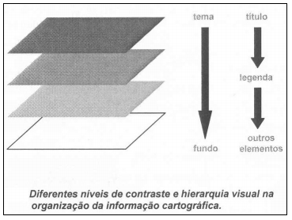
    COMPONENTES DO DESENHO CARTOGRÁFICO
Hierarquia visual: ordenação visual da importância relativa de toda a informação do mapa, quer do fundo do mapa, dos símbolos que representam a distribuição do tema, bem como dos elementos do mapa.
Notes:
trata-se de um fenômeno complexo

Slide 36
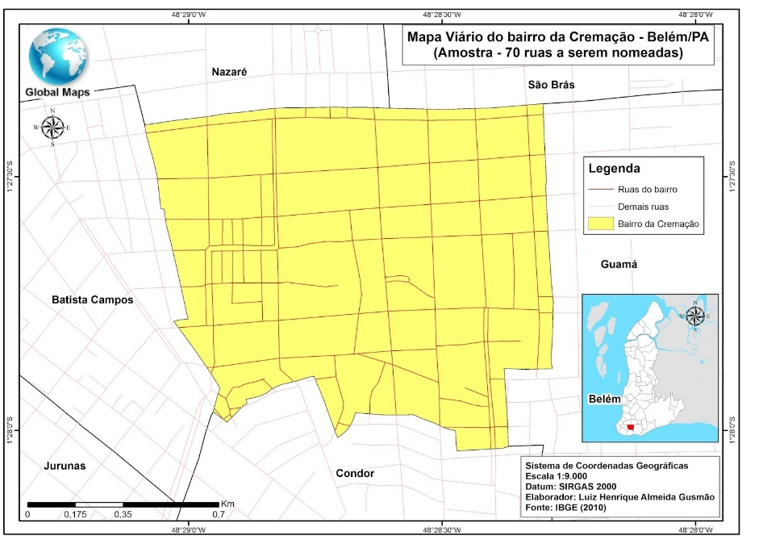
    COMPONENTES DO DESENHO CARTOGRÁFICO
Equilíbrio visual: colocação e organização das várias componentes do mapa de forma que tudo pareça visualmente lógico e nada aparente estar no sítio errado. A área representada deve estar visualmente centrada.
Notes:
trata-se de um fenômeno complexo

Slide 37
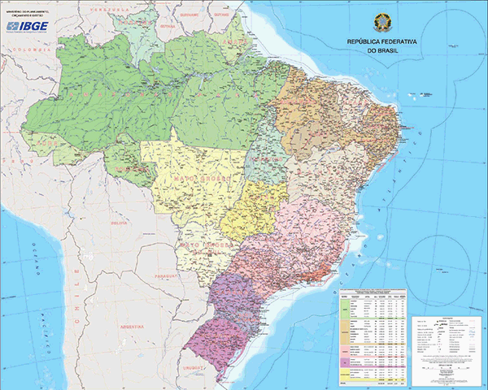
    ELEMENTOS DO MAPA TEMÁTICO
Elementos principais:
título, a legenda, a escala, a orientação e a(s) fonte(s)
Elementos complementares:
a esquadria, as janelas, a rede de paralelos e meridianos, a identificação da projeção e a identificação da autoria
Notes:
trata-se de um fenômeno complexoUma parte importante do planeamento gráfico do mapa é a que se refere à decisão sobre que elementos do mapa apresentar, que informação incluir em cada um, onde os posicionar e que importância visual lhes atribuir

Slide 38
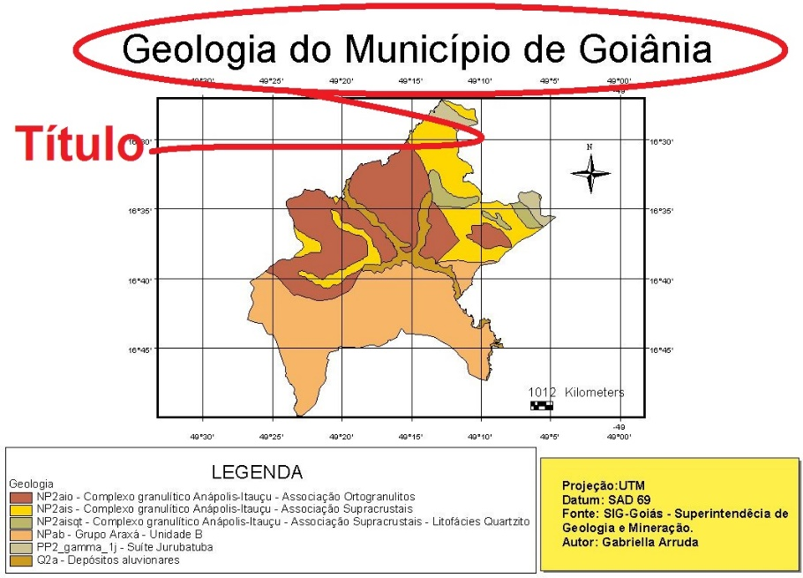
    ELEMENTOS DO MAPA TEMÁTICO
Elementos principais
Título: pertence ao primeiro momento de leitura do mapa.
O quê?
De que forma?
Onde?
Quando?
Notes:
Por princípio, para que seja completo, deve conter as informações sobre o quê? (o tema: por exemplo, densidade da população), de que forma? (por freguesia, por concelho, etc.), onde? (em Portugal, no distrito do Porto, etc.) e quando?

Slide 39
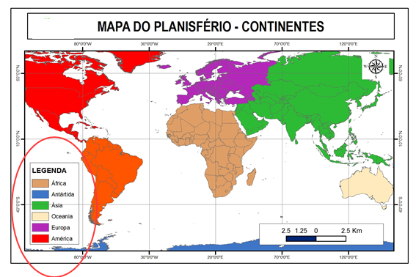
    ELEMENTOS DO MAPA TEMÁTICO
Elementos principais
Legenda: “explicação”, dicionário ou chave descodificadora da simbologia utilizada no mapa, a legenda deve, por norma, conter todos os símbolos nele existentes.

Slide 40
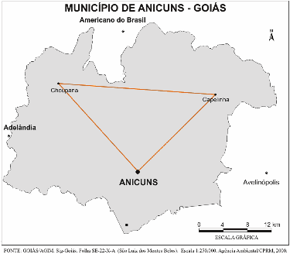
    ELEMENTOS DO MAPA TEMÁTICO
Elementos principais
Escala: deve utilizar-se preferencialmente a escala gráfica. Deve aparecer na base, em posição interior ou exterior à esquadria

Slide 41
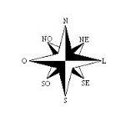
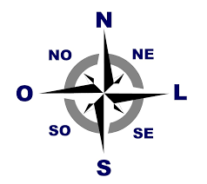
    ELEMENTOS DO MAPA TEMÁTICO
Elementos principais
Orientação: necessária para se posicionar o mapa, a orientação é explicitada por uma seta com a indicação de uma das direções da rosa-dos-ventos, normalmente a direção do Norte,

Slide 42
    ELEMENTOS DO MAPA TEMÁTICO
Elementos principais
Fonte(s) dos dados e da base cartográfica: deve constar sempre que um mapa é concebido para ser autônomo. Apenas nos mapas inseridos em estudos, atlas, etc, que referenciam noutro local as respectivas fontes, a fonte pode não constar como elemento do mapa.

Slide 43
MÉTODOS DE MAPEAMENTO

Slide 44
    MÉTODOS DE MAPEAMENTO
O nível de organização dos dados, qualitativos, ordenados ou quantitativos, de um mapa está diretamente relacionado ao método de mapeamento e a utilização de variáveis visuais adequadas à sua representação.
os mapas de símbolos pontuais, mapas de isolinhas e mapas de fluxos; mapas zonais, ou coropléticos, mapas de símbolos proporcionais ou círculos proporcionais, mapas de pontos ou de nuvem de pontos
divididos em métodos para fenômenos qualitativos e fenômenos quantitativos
Notes:
A combinação dessas variáveis, segundo os métodos padronizados, dará origem aos diferentes tipos de mapas temáticos, entre os quais

Slide 45
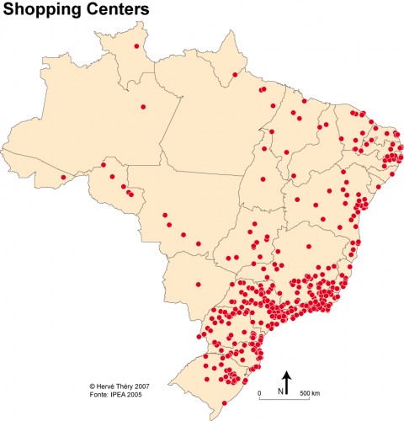
    MÉTODOS DE MAPEAMENTO
Fenômenos Qualitativos
Os métodos de mapeamento para os fenômenos qualitativos utilizam as variáveis visuais seletivas forma, orientação e cor, nos três modos de implantação: pontual, linear e zonal
mapa de símbolos pontuais nominais

Slide 46
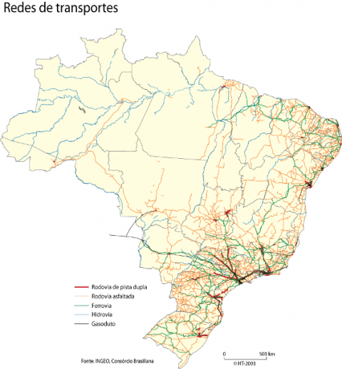
    MÉTODOS DE MAPEAMENTO
Fenômenos Qualitativos
Os mapas de símbolos lineares nominais

Slide 47
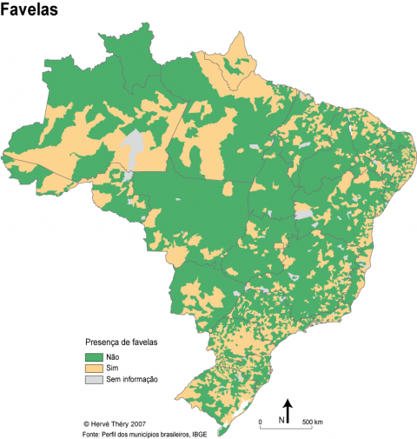
    MÉTODOS DE MAPEAMENTO
Fenômenos Qualitativos
Os mapas corocromáticos apresentam dados geográficos e utilizam diferenças de cor na implantação zonal.

Slide 48
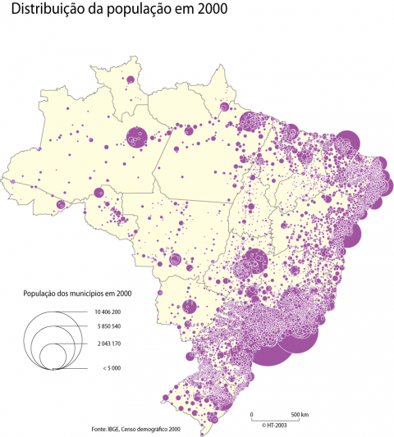
    MÉTODOS DE MAPEAMENTO
Fenômenos Quantitativos
Os fenômenos quantitativos são representados pela variável visual tamanho

Slide 49
Revisão
CARTOGRAFIA DIGITAL
  Funções Básicas da Cartografia Digital
  Estrutura de dados em Cartografia Digital
  Traduzindo a informação geográfica para o computador
  Infraestrutura de dados espaciais (IDE)
  Geoprocessamento
PROCESSO DE PROJETO GRÁFICO E COMPONENTES GRÁFICOS DOS MAPAS
  Componentes do desenho cartográfico e Elementos do mapa temático
MÉTODOS DE MAPEAMENTO
  Fenômenos Qualitativos
  Fenômenos Quantitativos

Slide 50

OBRIGADA!
Exercício pra próxima aula

